Slide 1
Códigos de Linha

Slide 2

Sistema de transmissão digital em banda básica
Transmissor
Receptor
Dados
Dados
 1 0 0 1 0 1 1 0
Código de linha
 1 0 0 1 0 1 1 0

Codificador
de linha
Decodificador
de linha
Meio de transmissão:
par de fios trançados,
cabo coaxial ou fibra óptica

Slide 3
Alguns códigos de linha _{1/4}
Dados binários
0
1
0
0
1
1
1
0
0
1
A
NRZ unipolar
0
T_{b}
A
RZ unipolar
0
A
NRZ polar
0
-A
A
RZ polar
0
-A
RZ: return-to-zero
NRZ: nonreturn-to-zero

Slide 4
Alguns códigos de linha _{2/4}
Dados binários
0
1
0
0
1
1
1
0
0
1
A
Bipolar-AMI
NRZ
0
-A
A
Bipolar-AMI
RZ
0
-A
Manchester ou “split-phase”
A
0
-A
T_{b}
Tempo
AMI: alternate mark inversion (também denominado pseudoternário)

Slide 5
Alguns códigos de linha _{3/4}
Dados binários
0
1
0
0
1
1
1
0
0
1
A
NRZ-L polar
0
-A
A
NRZ-I polar
0
-A
T_{b}
Tempo

Slide 6
Alguns códigos de linha _{4/4}
Dados binários
0
1
0
0
1
1
1
0
0
1
A
NRZ polar
0
-A
+ 3A
+ 1A
2B1Q
0
– 1A
T_{b}
– 3A
T = 2T_{b}
Tempo

Slide 7
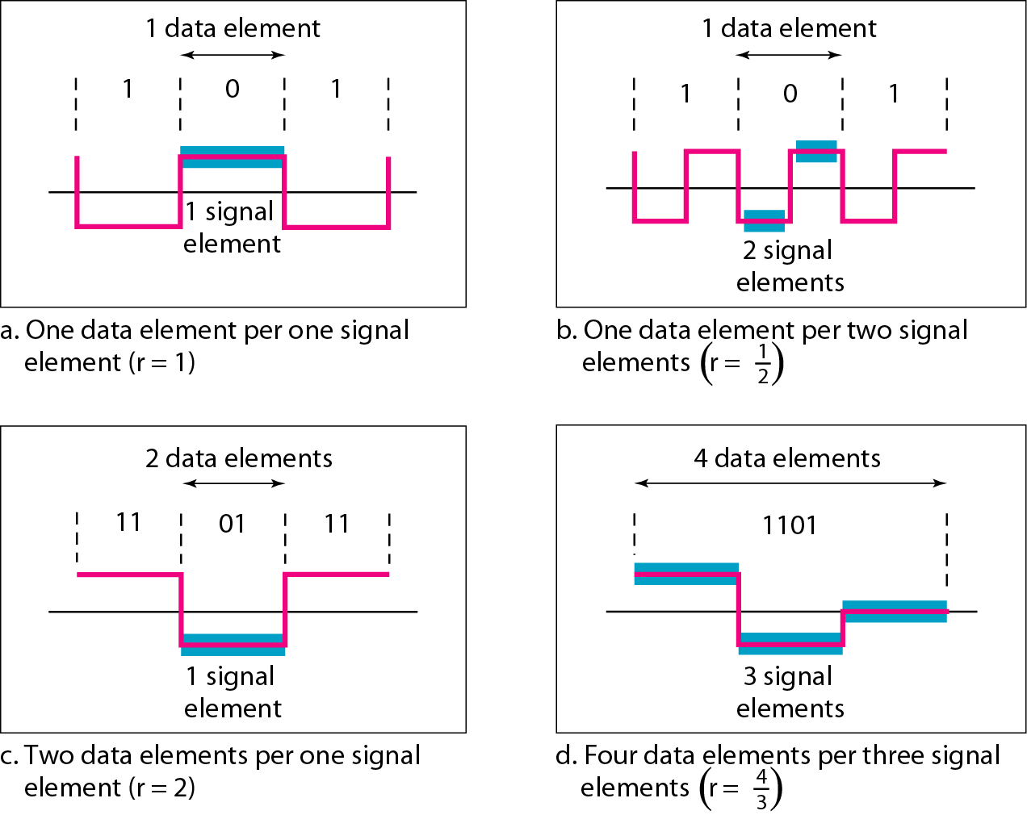
Elemento de sinal versus elemento de dado

Slide 8
Taxa de dados versus taxa de sinalização
Taxa de dados ( R_{b} ): quantidade de elementos de dados (bits) enviada em 1 segundo (bps). É também denominada taxa de bits.
Taxa de sinalização ( R_{s} ): quantidade de elementos de sinal enviada em 1 segundo (baud). É também denominada taxa de pulsos, taxa de modulação ou taxa baud.
A largura da banda de transmissão requerida é determinada pela taxa de sinalização.

Slide 9
Algumas propriedades desejáveis para um código de linha
Densidade espectral de potência (ou espectro de potência)
  Largura de banda deve ser a menor possível
  Potência concentrada no meio da banda ocupada
  Componentes de baixa freqüência com baixa potência (sem componente DC)
Eficiência potencial: Para uma dada largura de banda e uma BER especificada, a potência transmitida necessária deve ser a menor possível.
Sincronização: Deve ser possível extrair do sinal (código de linha) a informação temporal (sinal de relógio) para o estabelecimento do sincronismo de símbolo no receptor.
Transparência: A recuperação da informação (detecção) deve ser possível independente do padrão de 1s e 0s transmitido. Por ex., com alguns códigos uma seqüência longa de 1s ou de 0s pode causar erros na extração do sinal de relógio. Se os dados são codificados de modo que para qualquer possível seqüência de dados o sinal codificado é recebido fielmente, se diz que código é transparente.
Detecção de erros: É desejável a possibilidade de detectar erros de detecção.

Slide 10
Extração da informação de sincronismo de um código RZ polar
Código de linha RZ polar
A
0
-A
Tempo
Retificador
A
0
-A
Tempo
Circuito ressonante sintonizado para a freq. R_{b}
Senóide de freq. R_{b} que pode ser usada para temporização (sincronismo)

Slide 11
Informação de sincronismo em um código RZ unipolar
Código de linha RZ unipolar
A
0
Tempo
=
A/2
0
-A/2
Tempo
+
A/2
0
Tempo

Slide 12
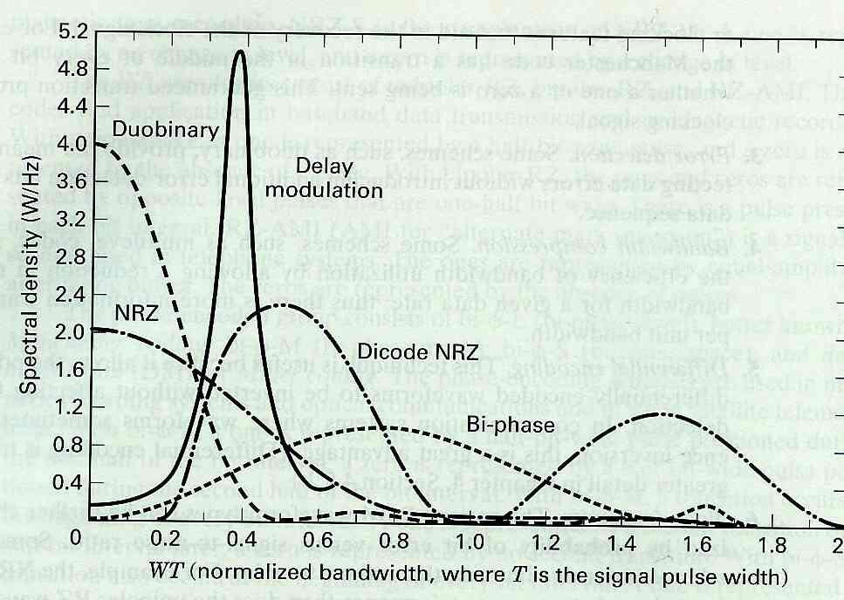
DENSIDADE ESPECTRAL DE POTÊNCIA DOS CÓDIGOS DE LINHA

Slide 13
Sinal PAM aleatório e sua geração a partir de um sequência de impulsos PAM

Slide 14
Densidade espectral de potência de um sinal PAM aleatório _{1/2}
A DEP depende de P( f ) e da estatística dos dados, representada por ℜ_{n}

Slide 15
Densidade espectral de potência de um sinal PAM aleatório _{2/2}

Slide 16
DEP de um código de linha NRZ polar

Slide 17
DEP de um código de linha Manchester

Slide 18
DEP dos códigos NRZ polar e Manchester
Código
NRZ polar
Código
Manchester

Slide 19
DEP de alguns códigos de linha
NRZ unipolar
NRZ polar
RZ unipolar
RZ bipolar
Manchester
Essas DEP foram calculadas assumindo que os bits 0 e 1 são equiprováveis e que os bits são independentes.

Slide 20
Código de linha NRZ unipolar e sua DEP
0
1
0
0
1
1
1
0
0
1
A
0
T_{b}
Tempo
Espectro de potência do sinal NRZ unipolar (A =2^{1/2} )
1,0
(0,5)
S( f ) (W Hz)
0,5
0
R_{b}
2R_{b}
Freqüência, f (Hz)

Slide 21
Código de linha RZ unipolar e sua DEP
0
1
0
0
1
1
1
0
0
1
A
0
T_{b}
Tempo
Espectro de potência do sinal RZ unipolar (A =2 )
0,5
(1,0)
S( f ) (W Hz)
0,25
(0,1)
0
R_{b}
2R_{b}
Freqüência, f (Hz)

Slide 22
Código de linha RZ bipolar AMI (alternate mark inverse) e sua DEP
0
1
0
0
1
1
1
0
0
1
A
0
-A
T_{b}
Tempo
Espectro de potência do sinal RZ bipolar AMI (A =2 )
1,0
S( f ) (W Hz)
0,5
0
R_{b}
2R_{b}
Freqüência, f (Hz)
Freqüência, f (Hz)

Slide 23
Vantagens e desvantagens do código de inha RZ bipolar AMI
Vantagens do código de linha RZ bipolar AMI:
Seu espectro tem um nulo em zero hertz.
Tem boa eficiência espectral.
Tem capacidade de detecção de erro simples.
Após retificação, se transforma em código RZ unipolar, que tem um componente destacado na freqüência R_{b} hertz, que permite uma fácil recuperação do relógio.
Desvantagens:
Por ser um código pseudo-ternário, ele requer o dobro da potência requerida pelo sinal polar (ou 3 dB maior).
Não é transparente.

Slide 24
Código de linha B8ZS (bipolar with 8-zeros substitution)
Dados binários
1
1
0
0
0
0
1
1
0
0
0
0
0
0
0
0
1
A
T_{b}
Bipolar-AMI
0
-A
A
V
B8ZS
0
V
-A
Tempo
Regras de substituição
Polaridade do pulso que precede o octeto de zeros
Código substituto
–
+
000 –+0+ –
000+– 0 –+

Slide 25
Código de linha HDB3 (high-density bipolar 3-zeros)
Dados binários
1
1
0
0
0
0
1
1
0
0
0
0
0
0
0
0
1
A
T_{b}
Bipolar-AMI
0
-A
A
V
V
HDB3
0
V
-A
Tempo
Regras de substituição
Número de uns desde a última substituição
Polaridade do pulso precedente
Ímpar
Par
–
+
000–
000+
+00+
– 00–

Slide 26
Aplicações dos códigos bipolares
Os códigos AMI, B8ZS e HDB3 são usados nas redes digitais de serviço integrado (RDSI) e na transmissão em banda básica de sinais E1 (2,049 Mbps) e T1 (1,544 Mbps).

Slide 27
Código de Linha Manchester
0
1
0
0
1
1
1
0
0
1
A
0
-A
T_{b}
Tempo
As redes LANs 802.3 que transmitem em banda-básica (por cabo coaxial ou par trançado) usam o código de linha Manchester devido à sua simplicidade. O nível alto é +0,85 volts e o nível baixo é –0,85 volts. (802.3 é um padrão IEEE desenvolvido a partir do padrão Ethernet 10-Mbps)
As redes Fast Ethernet (100 Mbps) utilizam esquemas de codificação mais sofisticados: 4B/5B-NRZI, MLT-3, 8B6T, 5B6, ou 8B/10B.

Slide 28
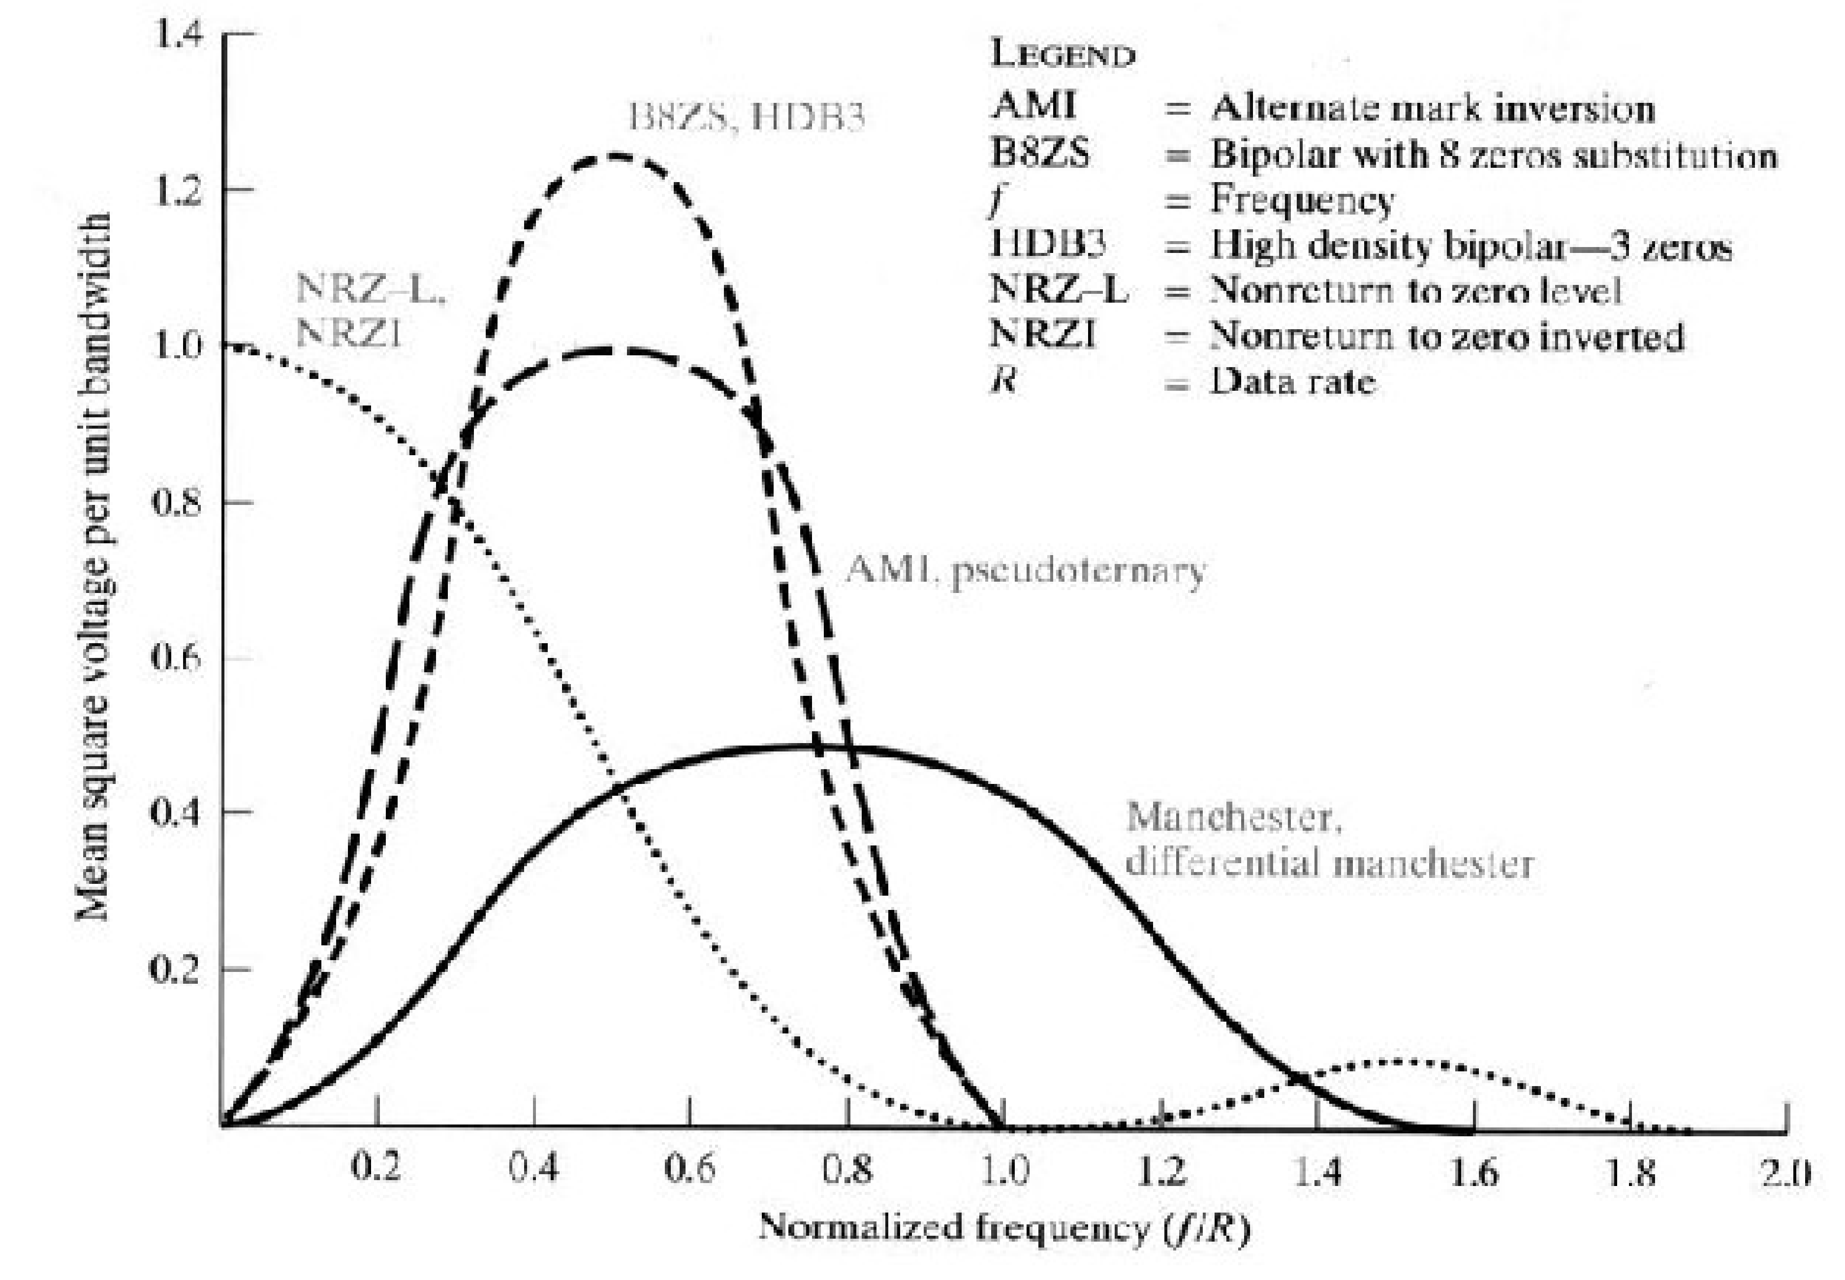
Espectro de potência de alguns códigos de linha

Slide 29
Transmissão M-ária
Transmissão usando M símbolos
(por ex., M pulsos de diferentes amplitudes)
Número de bits transportado por cada pulso:
Taxa de sinalização:
Duração de um símbolo ou pulso:

Slide 30
Largura da banda de transmissão de uma transmissão M-ária
Modulação de amplitude de pulso (PAM):
Largura de banda de Nyquist :
largura mínima teórica requerida para a banda de transmissão (ou banda passante do canal) para que não haja IIS na recepção
Modulação de amplitude de pulso (PAM):

Slide 31
Eficiência Espectral
R_{b} = taxa de bits, em bps, que pode ser transmitida
B_{T} = largura de banda de transmissão requerida
η descreve quão eficientemente o sistema usa a largura de banda alocada ou, ainda, quantos bits por segundo que o sistema suporta para cada hertz de largura de banda ocupada.
Modulação de amplitude de pulso (PAM):

Slide 32
Desempenho versus potência de transmissão
Contudo, para propiciar a mesma probabilidade de erro, a menor separação entre as amplitudes dos pulsos M-ários deve ser próxima da separação entre as amplitudes dos pulsos binários.
A potência transmitida aumenta com M ². Ou seja, para reduzir B_{T} por um fator de log₂ M é preciso aumentar a potência transmitida por um fator de M ².

Slide 33
Código de linha 2B1Q (2-binary 1-quartenary)
Dados binários
0
1
0
0
1
1
1
0
0
1
+3
+1
0
-1
T_{b}
-3
T = 2T_{b}
Tempo
Dibit
00
01
11
10
Amplitude
-3
-1
+1
+3

Slide 34
Aplicações do código de linha 2B1Q
A porção do loop de assinante da RDSI usa o código quaternário 2B1Q. Ela usa pulsos NRZ para transmitir 160 kbit/s de dados usando uma taxa de sinalização de 80 kbaud.
Os sistemas HDSL também usam o código 2B1Q.
Notes:
ISDN – Physical Layer [Stallings, p. 763]
The electrical specification depends on the specific interface. For the basic-access interface, pseudoternary coding is used. Recall that with pseudoternary, the line signal may take one of three levels; this is not as efficient as a two-level code, but it is reasonably simple and inexpensive. At the relatively modest data rate of the basic-access interface, this is a suitable code.
For the higher speed, primary-access interface, a more efficient coding scheme is needed. For the 1.544-Mbps data rate, the B8ZS code is used, while for the 2.048-Mbps data rate, the HDB3 code is used. There is no particular advantage of one over the other; the specification reflects historical usage.

Slide 35
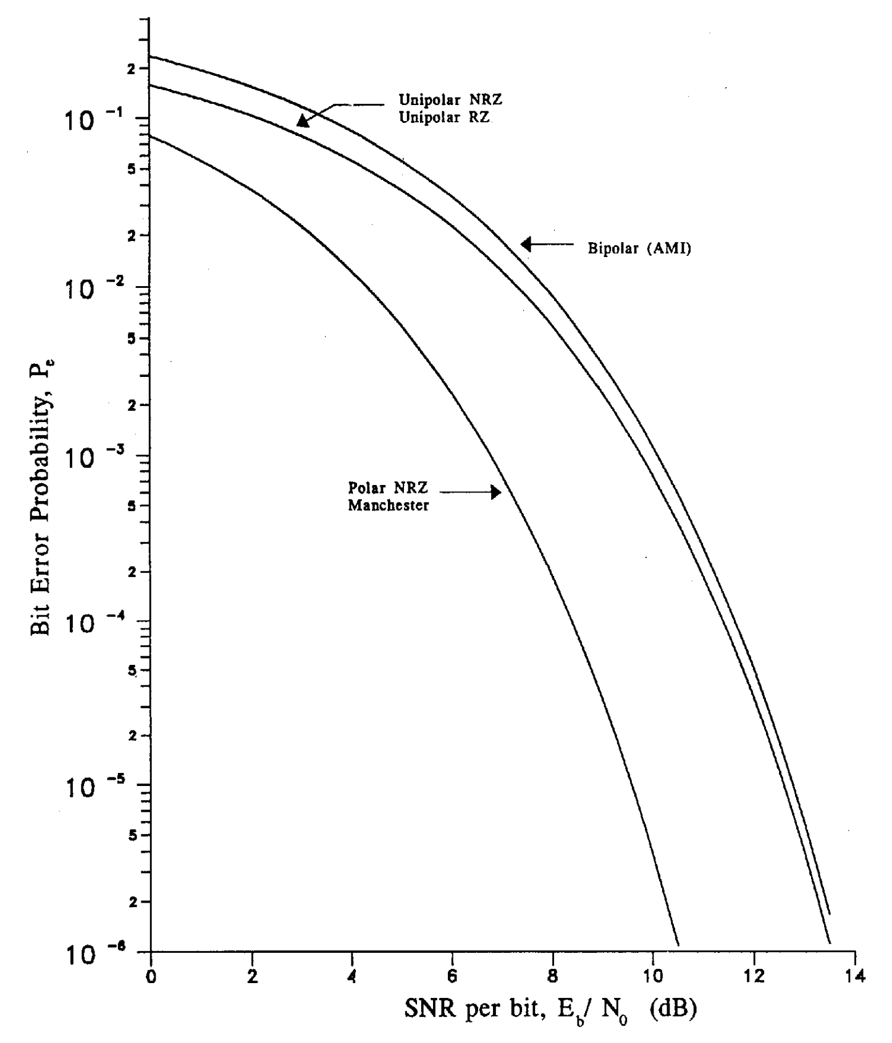
Taxa de erro de bit
(canal AWGN)

Slide 36
MODELAGEM DE PULSO
p(t )
1
0,5
t
0
-3T
-2T
-T
T
2T
3T

Slide 37
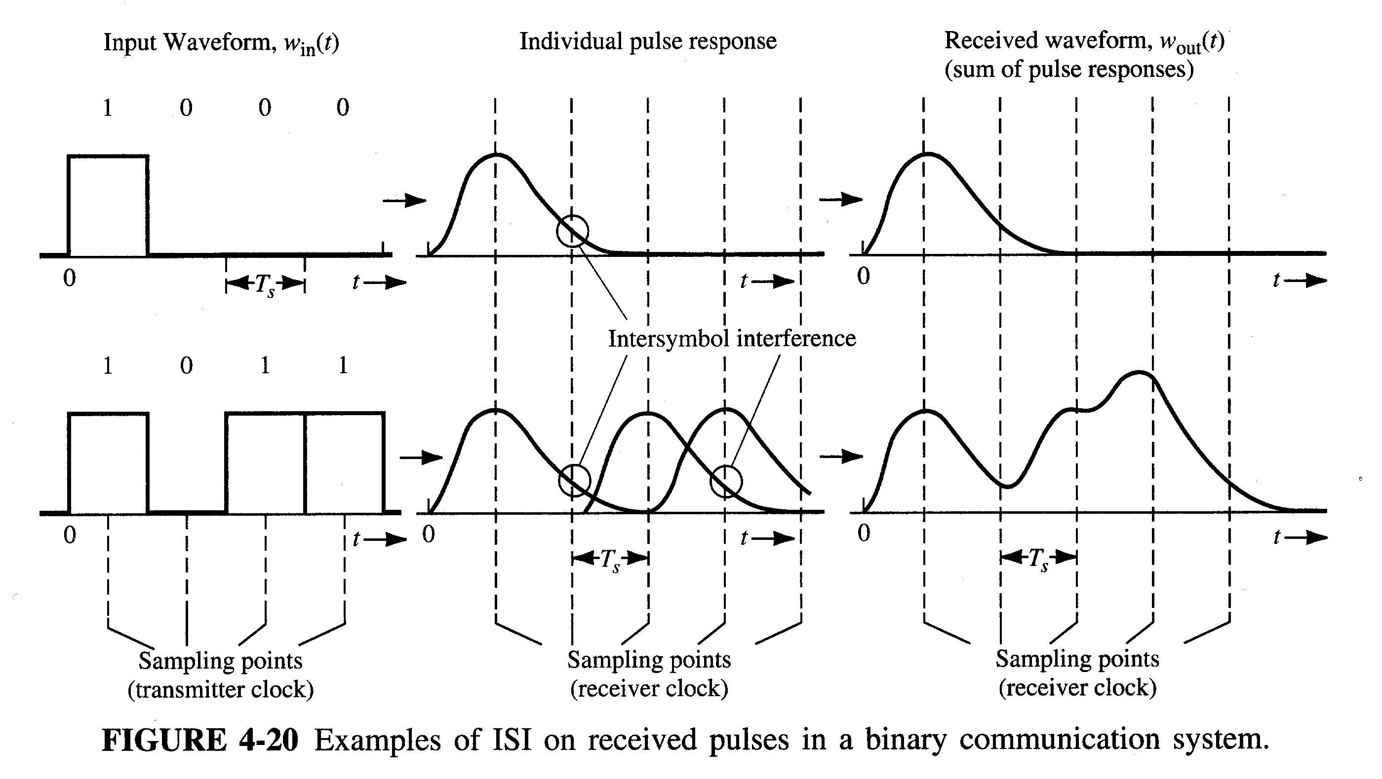
Modelo de um sistema de transmissão em banda básica
011010☹
Divisor
de
símbolos
Modulador
de amplitude
de pulsos
Pulsos de
relógio
Filtro de
recepção,
h_{R}(t )
Canal
Decididor
Σ
h_{C}(t )
Amostra nos
instantes
t_{k} = kT + t_{d}
Ruído, w(t )
Forma de onda transmitida, s(t )
Resposta a um único pulso
Forma de onda do sinal após o filtro de recepção, x(t )

Slide 38
Interferência intersimbólica (IIS)
011010☹
Divisor
de
símbolos
Modulador
de amplitude
de pulsos
Pulsos de
relógio
Filtro de
recepção,
h_{R}(t )
Canal
Decididor
Σ
h_{C}(t )
Amostra nos
instantes
t_{k} = kT + t_{d}
Ruído, w(t )
Forma de onda transmitida, s(t )
Resposta a cada um dos pulsos
Forma de onda do sinal após o filtro de recepção, x(t )
Interferência intersimbólica
Instantes de amostragem
(relógio do receptor)
Instantes de amostragem
(relógio do receptor)

Slide 39
Modelo de análise de um sistema de transmissão em banda básica
011010☹
Divisor
de
símbolos
Modulador
de amplitude
de impulso
Filtro de
transmissão,
h_{T}(t )
Filtro de
recepção,
h_{R}(t )
Canal
Decididor
Σ
h_{C}(t )
Amostra nos
instantes
t_{k} = kT + t_{d}
Ruído, w(t )

Slide 40
Análise de um sistema de transmissão em banda básica
Pulso recebido

Slide 41
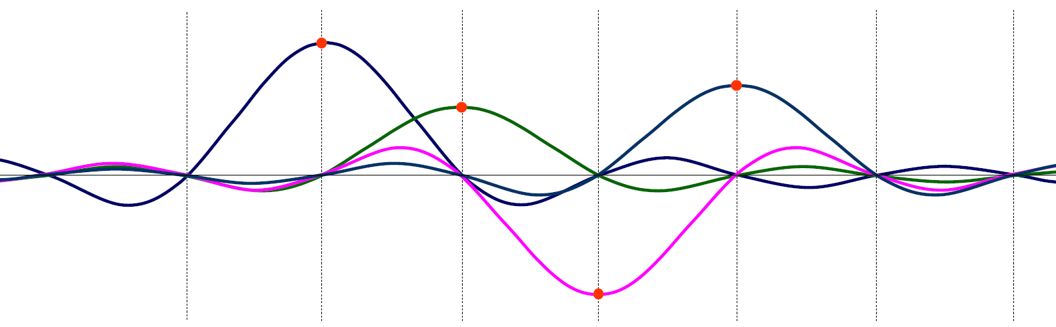
Critério de Nyquist para recepção sem IIS
IIS para o i-ésimo símbolo
Deseja-se IIS = 0, ou seja, deseja-se que

Slide 42
Critério de Nyquist para recepção sem IIS – domínio da freq
No domínio do tempo:
Amostragem por trem de impulsos
No domínio da freqüência:

Slide 43
Critério de Nyquist no domínio da freqüência
T
P( f ) = ?
f
-R_{s}
0
R_{s}

Slide 44
P( f ) que satisfaz o critério de Nyquist
T
f
-R_{s}
0
R_{s}
T
f
-R_{s}
0
R_{s}

Slide 45
Pulso ideal: pulso com largura de banda mínima
T
f
-R_{s}
0
R_{s}
T
f
-R_{s}
0
R_{s}

Slide 46
Forma de onda do pulso Ideal
T
f
-R_{s}
0
R_{s}
p(t )
1
t
-3T
-2T
-T
0
T
2T
3T

Slide 47
Pulso ideal – ilustração
p(t )
1
t
-3T
-2T
-T
0
T
2T
3T
t
Instantes de amostragem

Slide 48
Largura de banda de Nyquist
Para-se transmitir R_{s} simb/s sem IIS, a banda de transmissão, B_{T}, deve ter uma largura mínima teórica dada por
Largura de banda de Nyquist
Equivalentemente, por uma canal com uma banda passante com largura de B_{T} hertz, a taxa de transmissão (ou sinalização) máxima teórica que pode ser praticada, sem IIS na recepção, é dada por

Slide 49
Espectro do tipo cosseno levantado
Um tipo de pulso que satisfaz o critério de Nyquist para IIS nula é o pulso com espectro do tipo cosseno levantado, assim definido:
α : fator de decaimento (rolloff factor), 0 ≤ α ≤ 1
Pode-se mostrar que

Slide 50
Alguns espectros do tipo cosseno levantado
f
0

Slide 51
Forma de onda de um pulso com espectro do tipo cosseno levantado
1
t
0
-3T
-2T
-T
T
2T
3T
Note que p_{α}(t) satisfaz o critério de Nyquist para IIS nula, isto é,

Slide 52
Valores práticos para α
Valores de α mais utilizados:
f
0
1
t
0
-3T
-2T
-T
T
2T
3T

Slide 53
Largura de banda de transmissão requerida

Slide 54
Eficiência espectral de um sistema que usa modelagem de pulso do tipo cosseno levantado

Slide 55
Recepção sem IIS com canal AWGN
Se o canal é AWGN, então H_{C}( f ) = 1 para todo f pertencente a faixa de transmissão, com largura de B_{T} hertz. Portanto, se o canal é AWGN, não haverá IIS se o os filtros de transmissão e de recepção tiverem respostas de freqüência tais que
Uma escolha que satisfaz essa condição é
[Root raised cosine (RRC) filter]
Com essa escolha, o filtro de recepção se torna um filtro casado e, desse modo, o receptor do diagrama de bloco anterior se torna um receptor ótimo para canal AWGN, isto é, esse é o receptor que minimiza a probabilidade de erro na recuperação dos dados transmitidos.

Slide 56
Filtro casado
Símbolo estimado
s(t )
Filtro LIT,
h_{R}(t )
x(t )
x(T )
Decididor
r(t )
Σ
Amostra no instante
t = T
Ruído branco, w(t )
minimiza a probabilidade de erro de bit ou BER
Filtro casado

Slide 57
Sistemas de transmissão PB para canal AWGN
Bits
Divisor
de
símbolos
Mapeador
de
amplitude
Gerador
de
impulsos
Filtro
Canal
AWGN
Bits
P

S
Decididor
Filtro
Amostra nos
instantes
t_{k} = kT + t_{d}

Slide 58
Diagrama de Olho
Canal ideal (largura de banda infinita)
Sistema ajustado para eliminar a IIS nos instantes de amostragem
Sinal com IIS nos instantes de amostragem

Slide 59
Diagrama de Olho
Na presença de ruído de canal, o olho tende a se fechar em todos os casos.
Notar que na ausência de IIS, o sistema pode tolerar ruído até a metade da abertura vertical do olho.
Uma vez que a IIS reduz a abertura do olho, ela também reduz a tolerância ao ruído.

Slide 60
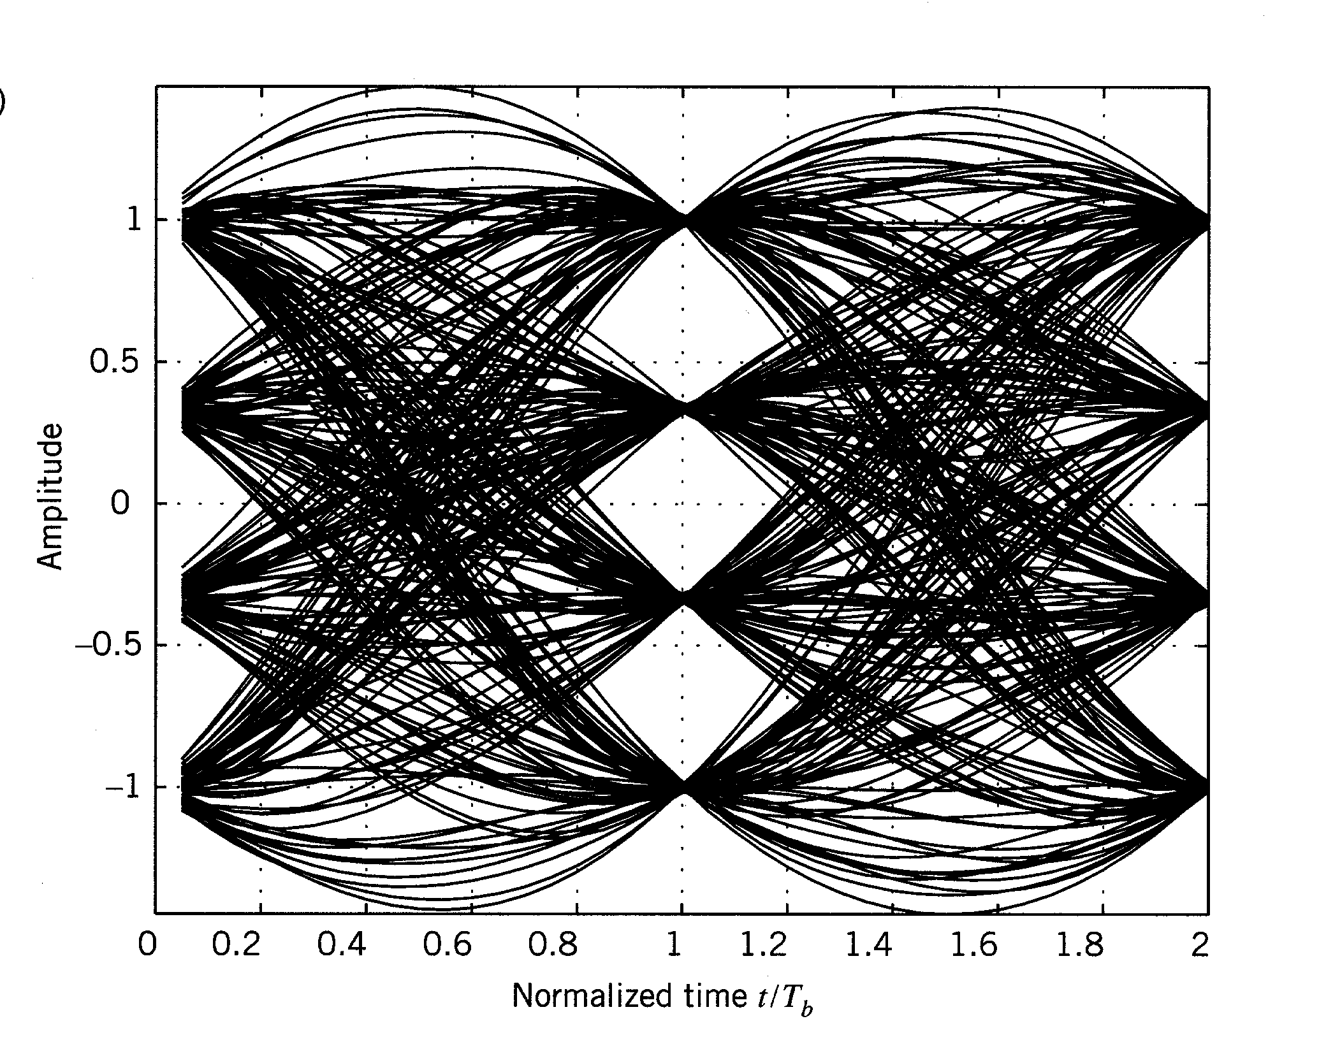
Diagrama de olho de um sistema quaternário
Sem ruído de canal
Sem limitação de banda
formatação de pulso do tipo cosseno levantado, com α = 0,5.

Slide 61
Diagrama de olho de um sistema quaternário
Com ruído de canal RSR = 20 dB
Sem limitação de banda
formatação de pulso do tipo cosseno levantado, com α = 0,5.

Slide 62
Diagrama de olho de um sistema quaternário
Com ruído de canal RSR = 10 dB
Sem limitação de banda
formatação de pulso do tipo cosseno levantado, com α = 0,5.

Slide 63
FIM

Slide 64
Código de Linha NRZ Polar
0
1
0
0
1
1
1
0
0
1
A
0
T_{b}
-A
Tempo
1,0
S( f ) (W Hz)
Espectro de potência do sinal NRZ polar (A =1 )
0,5
0
R_{b}
2R_{b}
Freqüência, f (Hz)
Notes:
Devido à sua simplicidade e característica espectral de baixa freqüência, códigos NRZ são comumente usados para gravação magnética digital. Contudo, suas limitações fazem com que esses códigos não sejam atrativos para aplicações de transmissão de sinal.

Slide 65
Devido à sua simplicidade e característica espectral de baixa freqüência, códigos NRZ são comumente usados para gravação magnética digital. Contudo, suas limitações fazem com que esses códigos não sejam atrativos para aplicações de transmissão de sinal.

Slide 66
Código de Linha Manchester
0
1
0
0
1
1
1
0
0
1
A
0
-A
T_{b}
Tempo
0,5
S( f ) (W Hz)
Espectro de potência do sinal Manchester (A =1 )
0
R_{b}
2R_{b}
Freqüência, f (Hz)

Slide 67
Exemplo de Interferência Intersimbólica
Forma de onda transmitida, s(t )
Resposta a um único pulso
Forma de onda recebida, y(t )
(soma das respostas aos pulsos)
Interferência intersimbólica
Instantes de amostragem
(relógio do transmissor)
Instantes de amostragem
(relógio do receptor)
Instantes de amostragem
(relógio do receptor)

Slide 68
Introdução
A grande parte das comunicações nos anos 90 eram analógicas, mas foi rapidamente substituída por comunicações digitais até o dia de hoje.
Veremos como um sinal mensagem deve ser preparado para garantir diversos pré-requisitos da comunicação digital como largura de banda, taxa de transmissão, taxa de erro de transmissão, número de canais multiplexados, etc...

Slide 69
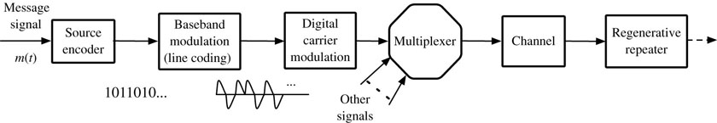
Diagrama de blocos básico de sistemas de comunicação digital
Figure 7.1 Fundamental building blocks of digital communication systems.

Slide 70
Codificação de Fonte
A fonte é a entrada do sistema digital.
Todos os processos entre a mensagem original e a sequência de bits
  PAM,
  Quantização,
  PCM, DPCM, DM
  bits de sinalização e controle, etc.

Slide 71
Multiplexador
Normalmente, a capacidade de canais práticos (cabo coaxial, fibra ótica, etc...) é muito maior que a taxa de transmissão de fontes individuais.
Para utilizar esta capacidade de forma efetiva, combina-se várias fontes por meio de multiplexação digital.
  FDM (frequência),
  TDM (tempo),
  CDM (códigos ortogonais),
  combinações desses,
  etc ...

Slide 72
Repetidor Regenerativo
Ao longo de uma linha de transmissão digital pode ser usado para:
  Detectar o sinal digital de chegada;
  Gerar novos pulsos limpos para transmissão ao destino (ou ao próximo regenerador).
Este processo combate/elimina a acumulação de ruído e distorção de sinal ao longo do caminho de transmissão.
Amostragem do pulso e decisão (1 ou 0) deve ser feita antes de se recriar os pulsos limpos.
  Esta amostragem deve ser sincronizada em frequência e posição com os pulsos recebidos afim de se minimizar o erro de decisão entre os bits 1 ou 0.

Slide 73
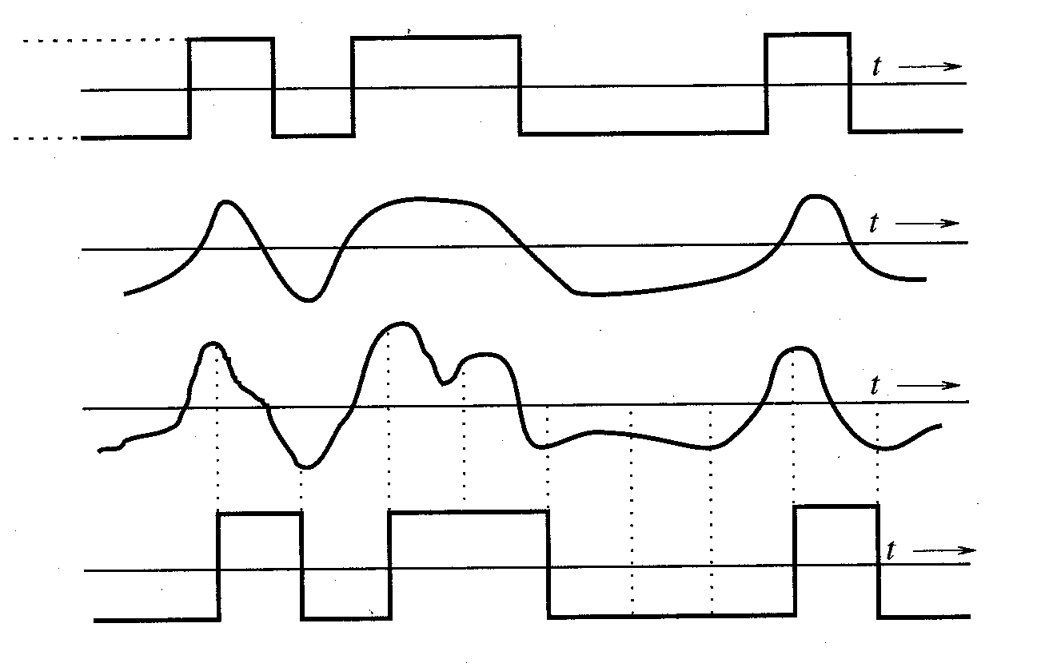
Sinal Transmitido
Sinal recebido com Distorção sem ruído
Sinal recebido com Distorção com ruído
Sinal Regenerado

Slide 74
Repetidor Regenerativo
Sincronismo de amostragem – frequência de clock fclock = RT
  Este sinal periódico amostrador deve ter a mesma frequência (clock) da taxa de pulsos RT e estar em sincronia com as posições dos pulsos do sinal recebido.
  Diferentes tipos de código de linha necessitam de diferentes formas de se recuperar este relógio de sincronismo.
    Para o sinal RZ on-off, uma onda quadrada já faz parte de sua composição. Um filtro passa faixa de banda estreita com ressonância em RT pode recuperar um sinal periódico senoidal de frequência RT que pode servir como relógio de sincronismo.
    Para os sinais RZ polar e RZ bipolar, ao passa-los por um retificador, temos um sinal parecido com um RZ on-off, e novamente posso recuperar o clock usando um filtro passa faixa.
    Outras formas de se recuperar este relógio de sincronismo são dadas no Lathi 4ª edição na seção “7.5.2 Timing Extraction”.

Slide 75
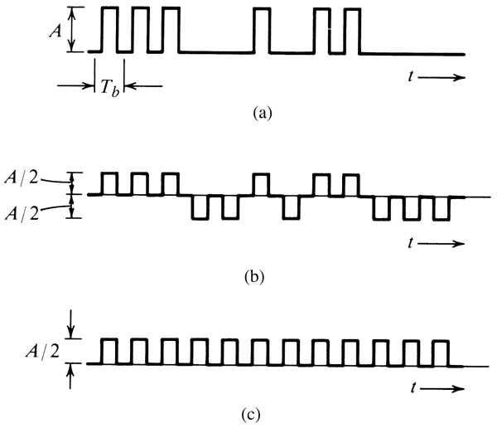
Repetidor Regenerativo
Sinal RZ on-off
Sinal RZ polar
Sinal periódico sincronizado com (a) e (b)
Veja que (a)=(b)+(c)
E portanto (a) contém um sinal periódico com freq. fundamental em RT.
Figure 7.3 An on-off signal (a) is a sum of a random polar signal (b) and a clock frequency periodic signal (c).

Slide 76
Codificação de Linha
(codificação de transmissão)
A portadora de onda contínua precisa ser modulada por um sinal elétrico.
  Os bits 1 e 0 precisam ser transformados em sinais elétricos.
Pulsos são gerados de acordo com o bit, e o tipo de código de linha utilizado.
  On-Off (liga-desliga)
  Polar
  Bipolar (AMI – alternate mark inversion)
Todos esse pulsos podem ter largura variável
  RZ (retorna ao zero) – pulsos de meia largura → menos potência
  NRZ (não retorna ao zero) – pulsos de largura completa → menos banda
Notes:
Polar – vantagem de melhor eficiência de potência. Veja que o on-off tem sinal DC que não carrega informação útil. Na verdade esse sinal possui uma componente de sinal periódica (onda quadrada) com off-set não nulo.
Os pulsos mais finos dos RZ gastam menos potência.
Pra que serve o AMI? Serve para se identificar mais facilmente erros de transmissão. Veja que se o pulso recebi não seguir uma alternância nos bits 1, a existência do erro é anunciada e pode-se pedir a retransmissão de todo o quadro.
O código de Manchester é uma sequência obrigatória de dois pulsos alternados pra representar cada bit (1 ou 0). Seu espectro, diferentemente de um único pulso independente faz com que sua densidade espectral seja nula na frequência zero. Sua desvantagem é sua maior ocupação espectral (menor eficiência espectral).

Slide 77
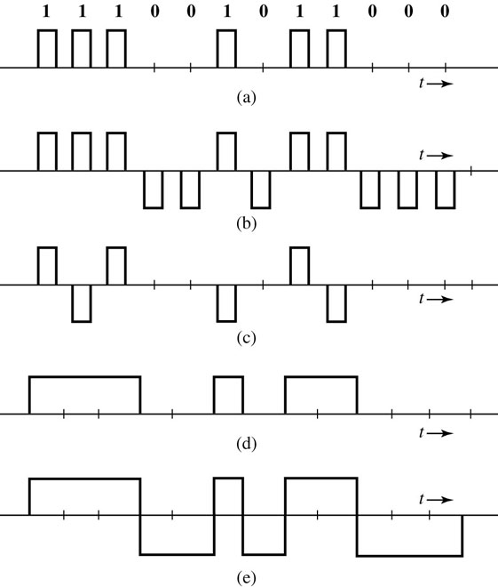
Codificação de Linha
on-off (RZ)
polar (RZ)
bipolar (RZ)
on-off (NRZ)
polar (NRZ)

Slide 78
Codificação de Linha
Pulsos de meia largura e largura completa
  Num esquema NRZ (em contraste com o RZ) não há espaço entre dois pulsos consecutivos para que o sinal codificado em linha retorne ao zero.
  O esquema NRZ tem a vantagem de seus pulsos mais largo ocuparem menor banda (maior eficiência de banda).
  O esquema RZ possui melhor eficiência de potência, devido aos instantes em que o sinal é zero.

Slide 79
Código de Linha Transparente
O código de linha em que seu padrão de bits não afeta a precisão do relógio de sincronismo é chamado de código de linha transparente.
Quando posso ter problemas para recuperar o relógio corretamente?
  Sinais codificados em que o bit 0 corresponde a ausência de pulso (on-off e bipolar).
  Se a quantidade de bits 0 (ausência de pulso) for muito grande por um determinado período, a senóide na saída do filtro passa faixa começa a decair devido a ausência de pulsos durante um tempo considerável, até que uma sequencia mais equilibrada de bits 0 e 1 volte a acontecer.
  O sinal polar (RZ ou NRZ) possui codificação de linha transparente pois nenhum de seus bits é representado pela ausência de pulso.

Slide 80
Recuperando o relógio de sincronismo
Sinal RZ on-off
Sinal RZ polar
Sinal periódico sincronizado com (a) e (b)
Veja que (a)=(b)+(c)
E portanto (a) contém um sinal periódico com freq. fundamental em RT.
Figure 7.3 An on-off signal (a) is a sum of a random polar signal (b) and a clock frequency periodic signal (c).

Slide 81
Propriedades desejadas para um código de linha
Banda de transmissão: a menor possível;
Eficiência de potência: a maior possível;
  Para uma dada largura de banda e taxa de erro de detecção, a potência transmitida deve ser a menor possível.
Capacidade de detecção de erro e de correção: a melhor possível;
Densidade espectral de potência (PSD) favorável: é desejável uma PSD nula na frequência 0 Hz;
  Dispositivos magnéticos (como transformadores) eliminam/atenuam componentes de baixa frequência, distorcendo o sinal.
Recuperação do relógio de sincronismo: deve ser possível a extração desta informação a partir do próprio sinal;
Transparência: alta capacidade de decodificar a mensagem independentemente do padrão de bits 1 e 0.

Slide 82
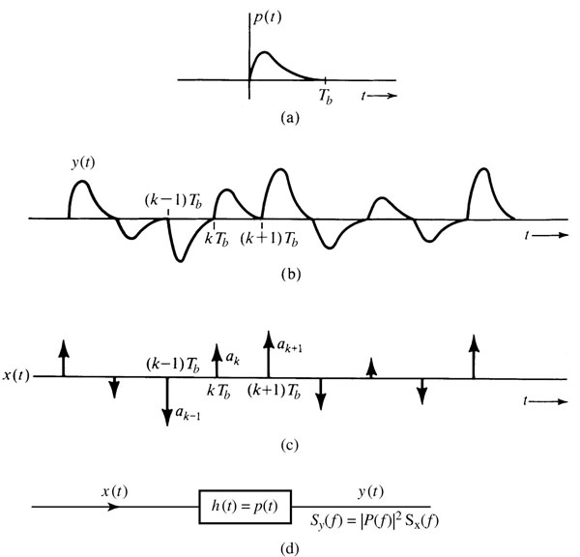
Densidade Espectral de Potência (PSD) de Códigos de Linha
Considere um trem de pulsos em que cada pulso tem a forma de p(t)
Cada pulso carrega uma informação codificada em sua amplitude y_{k} = a_{k} p(t), que chamamos de símbolos.
Cada pulso está associado a um símbolo a_{k}, portanto, a taxa de transmissão de pulsos R_{b} = R_{simb}, assim como o tempo entre pulsos T_{b} = T_{simb}.

Slide 83
Densidade Espectral de Potência (PSD) de Códigos de Linha
Utilizando uma sequência de impulsos que carregam estes símbolos, podemos modelar o trem de pulsos a partir da amostragem instantânea (Cap 6 - Lathi).
Seguido pela filtragem de resposta ao impulso igual a p(t)
Resultando novamente em

Slide 84
Densidade Espectral de Potência (PSD) de Códigos de Linha
Portanto, precisamos apenas conhecer a forma do pulso (|P(f )|²) e a densidade espectral de potência dos símbolos (S_{x}(f ));
A função de autocorrelação do trem de símbolos R_{x}(τ) é calculada em função da correlação entre símbolos vizinhos R_{n}.
Devido a natureza aleatória dos símbolos
Suponha símbolos +1 e -1:

Slide 85
Densidade Espectral de Potência (PSD) de Códigos de Linha
PSD de x(t)
Para sinalização polar (+1 ou -1):
A PSD do trem pulsos tem a mesma forma da PSD do pulso, quando usada a sinalização polar!

Slide 86
Sinalização Polar
Exemplo - Sinalização Polar RZ:
  Assuma p(t) um pulso retangular de largura T_{b} /2 (meia largura), em que T_{b}=1/R_{b} (inverso da taxa de pulsos ou símbolos).
resultando em:
Veja que o primeiro zero no espectro se encontra em:

Slide 87
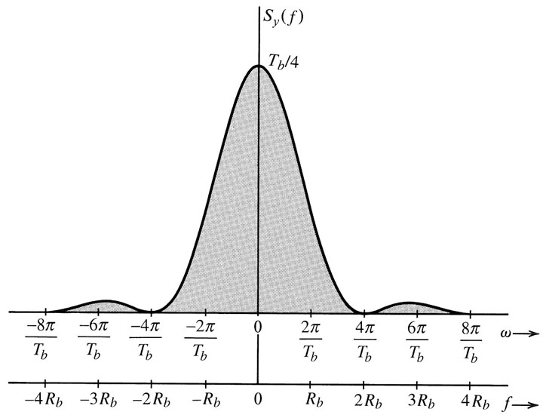
PSD de um sinal polar (com pulso retangular de meia largura - RZ)
Esta banda pode ser reduzida pela metade se usado pulso NRZ.
Figure 7.6 Power spectral density of a polar signal.

